Slide 1
THIẾT BỊ CẢNH BÁO ĐÓNG KHÓA CỬA
Nhóm Đông Nam Á – MEHKT2412257

Slide 2
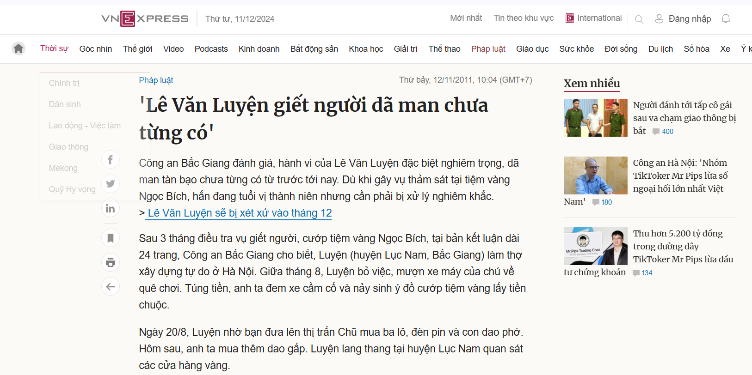
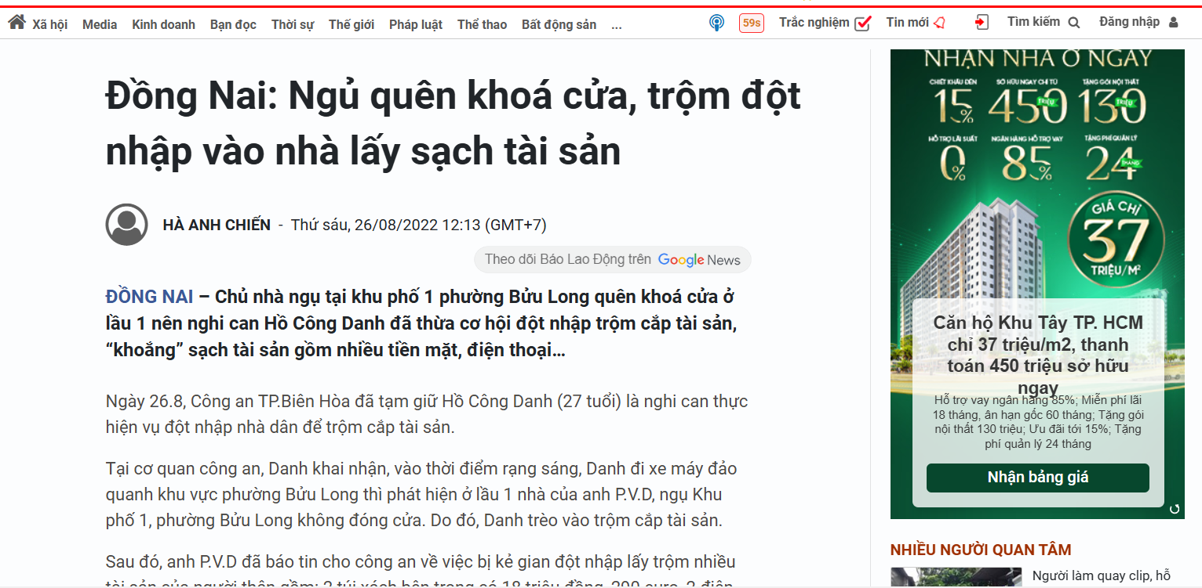
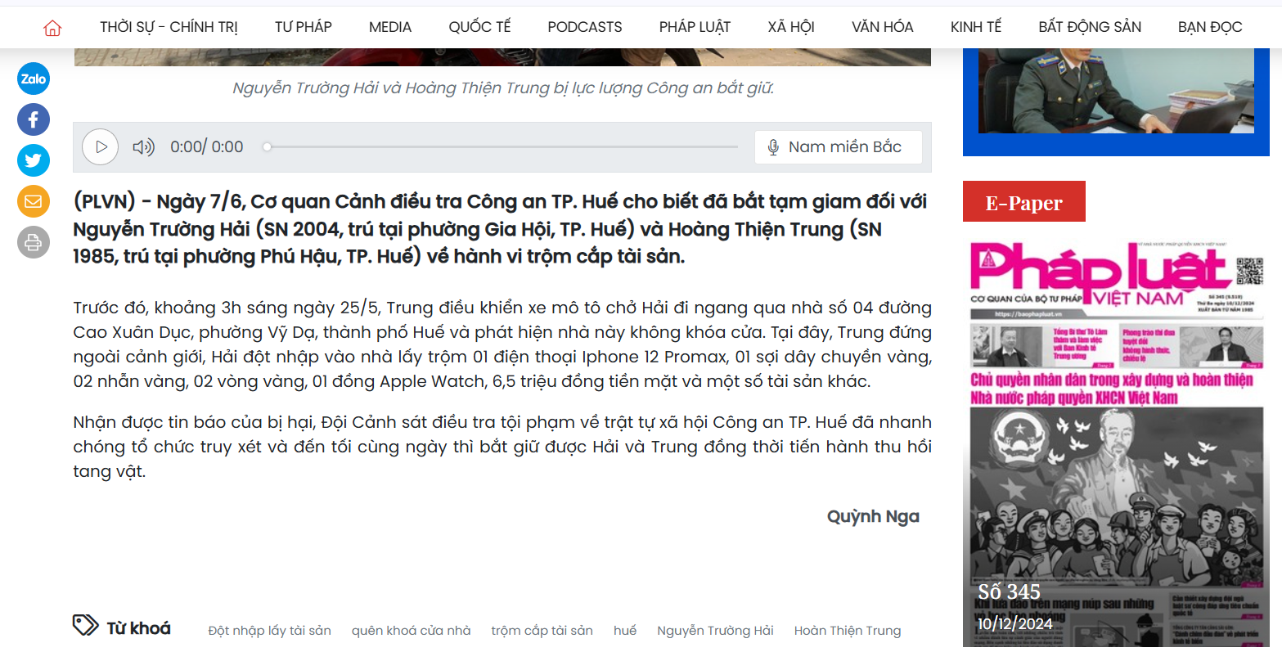
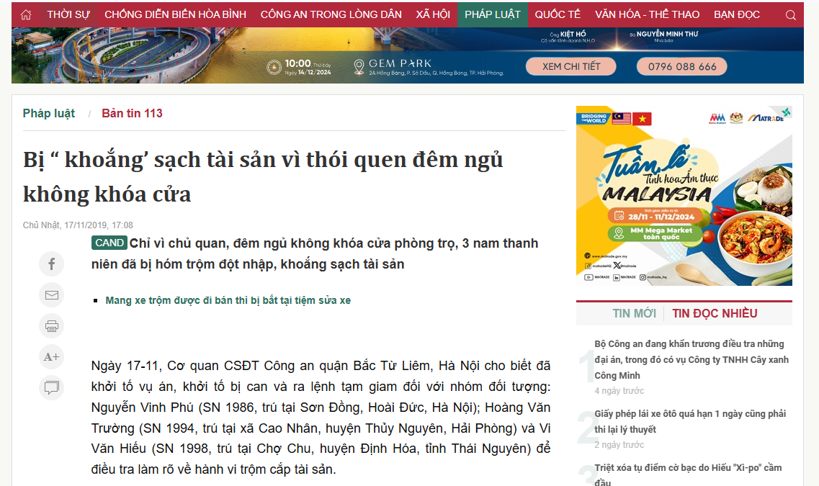
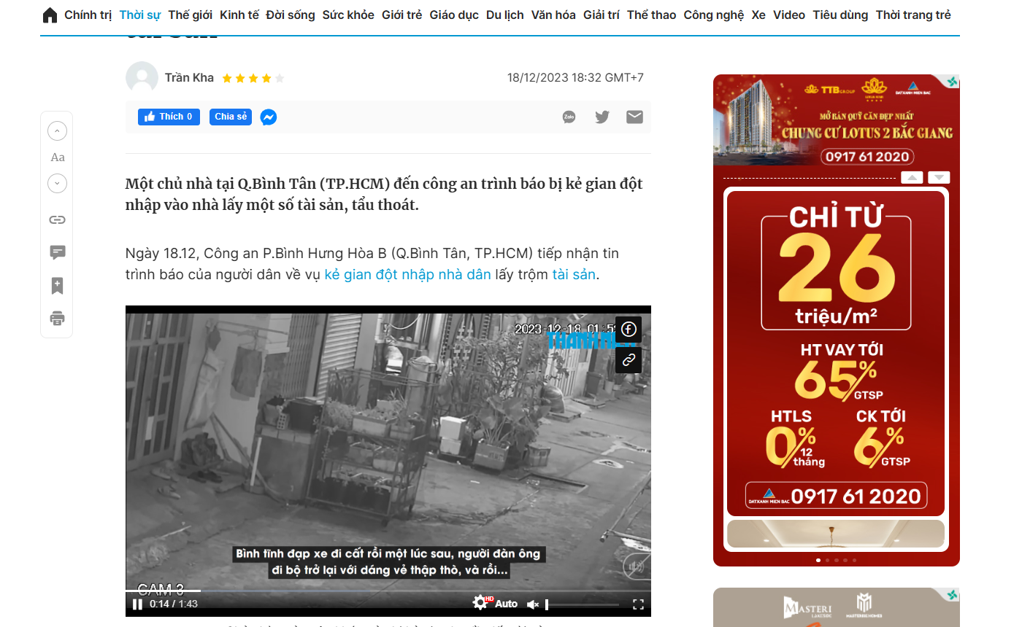
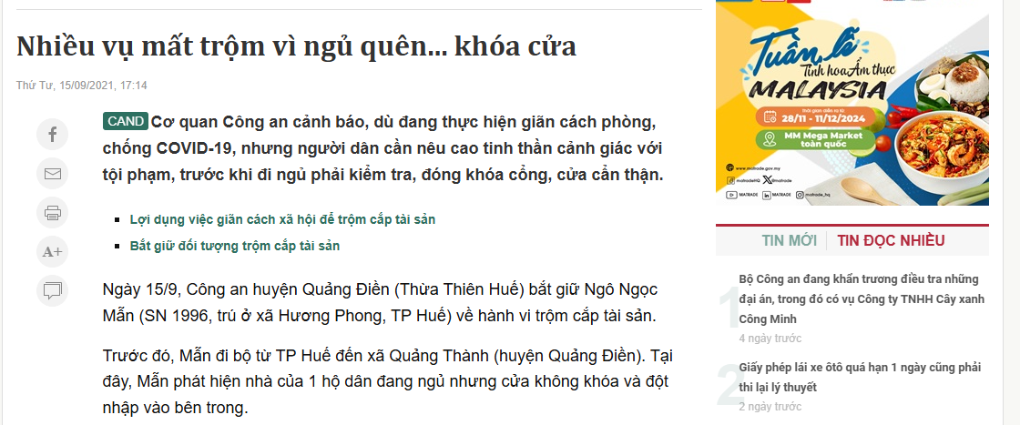
THỰC TRẠNG

Slide 3


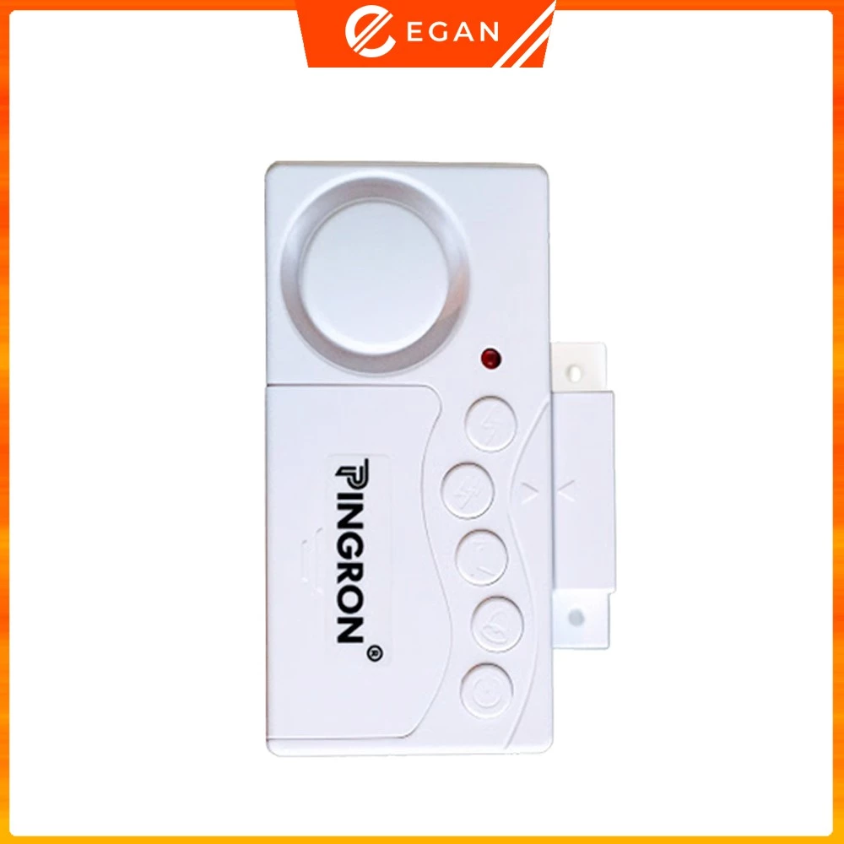
MỘT SỐ SẢN PHẨM TRÊN THỊ TRƯỜNG

Slide 4
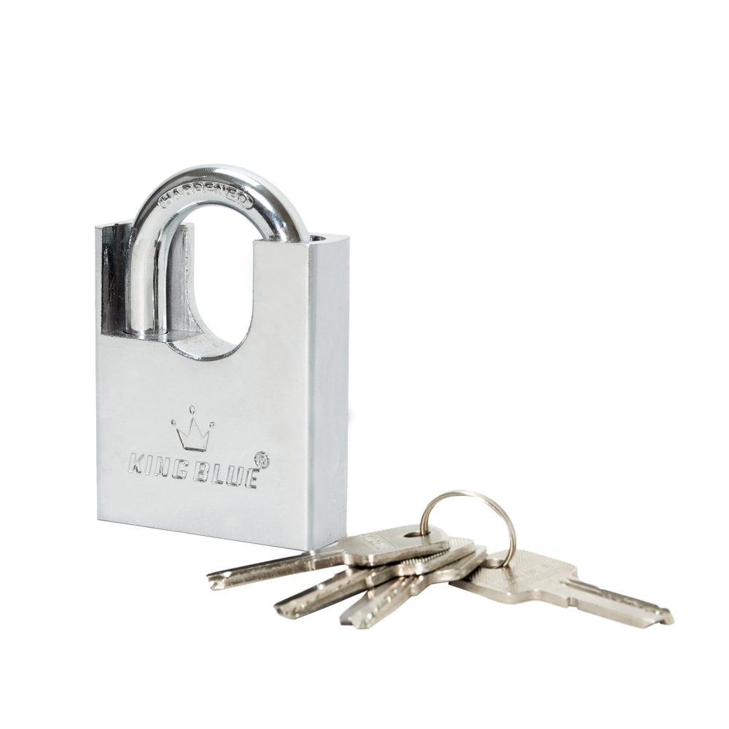
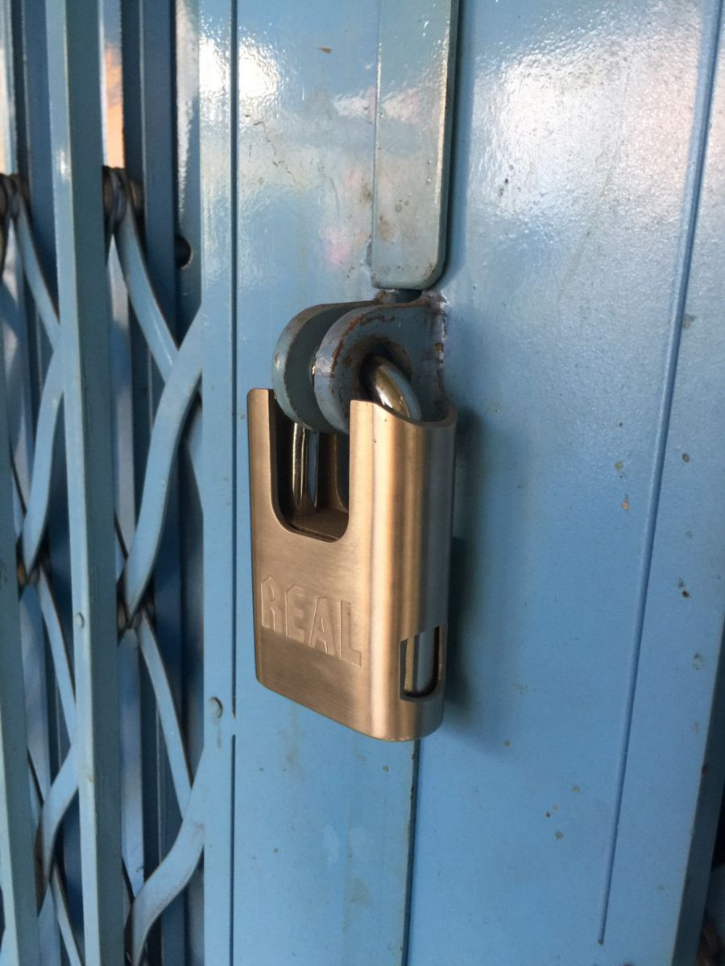
KHÓA Ổ?

Slide 5

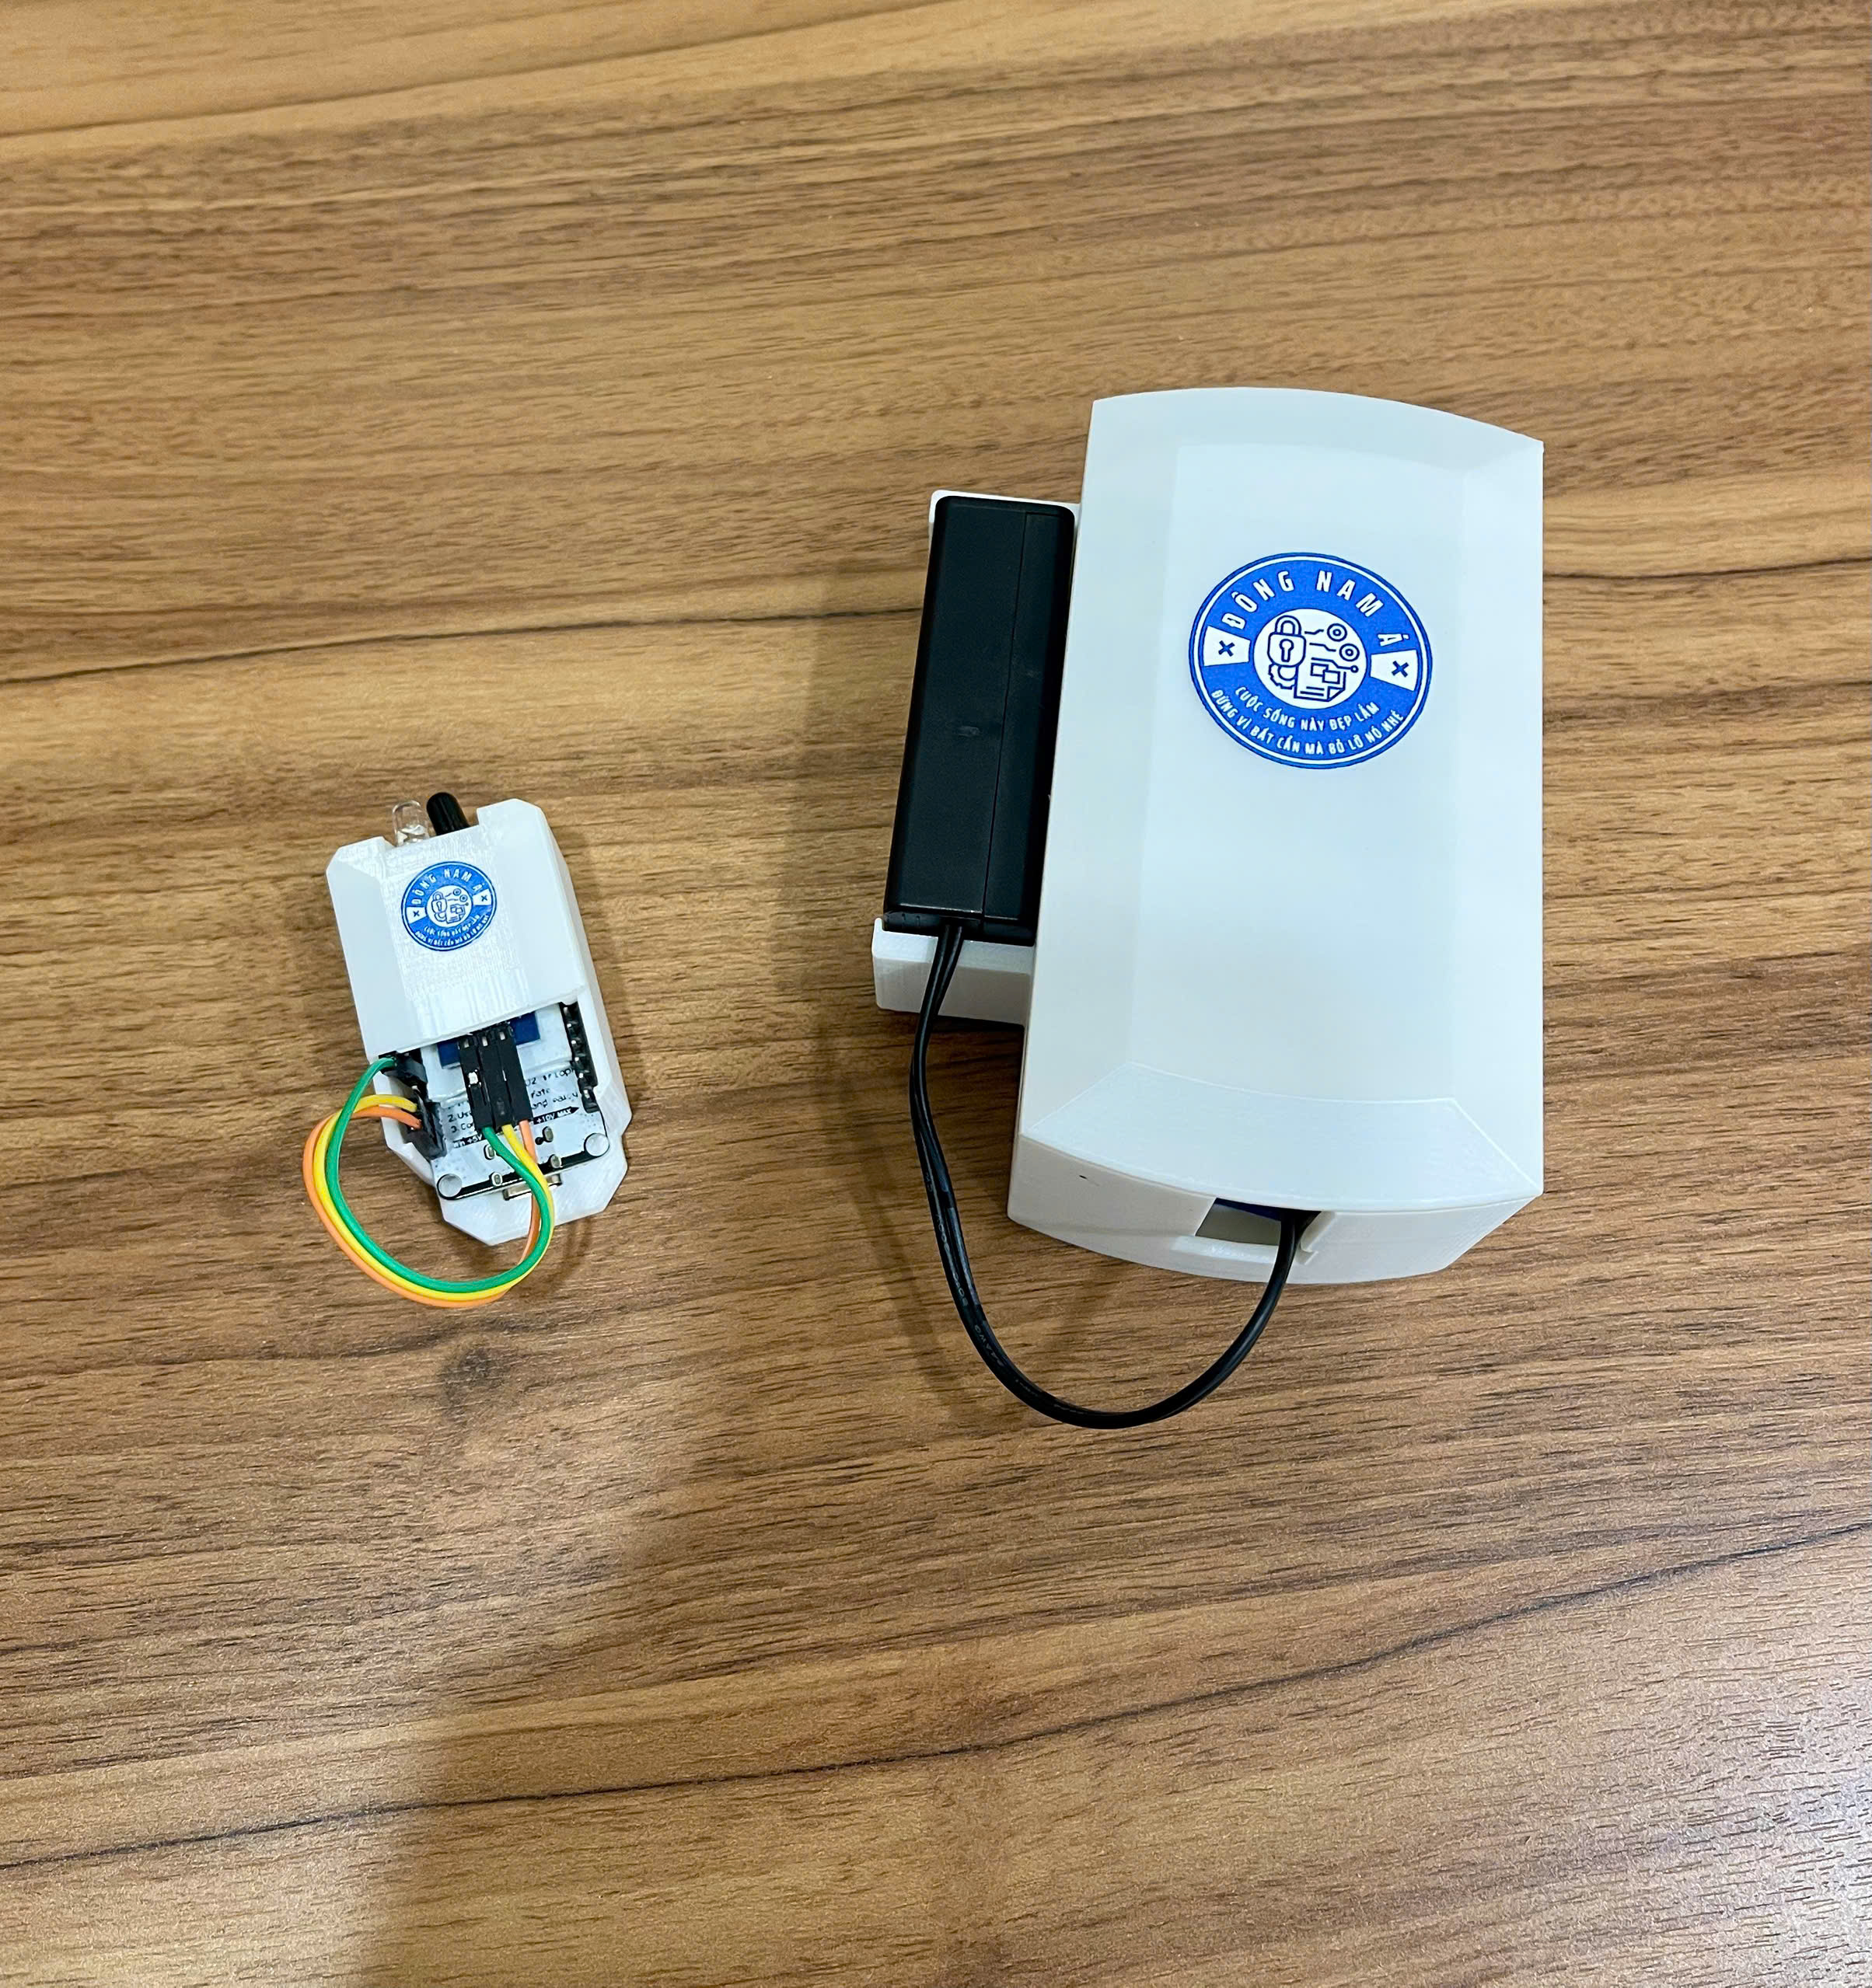
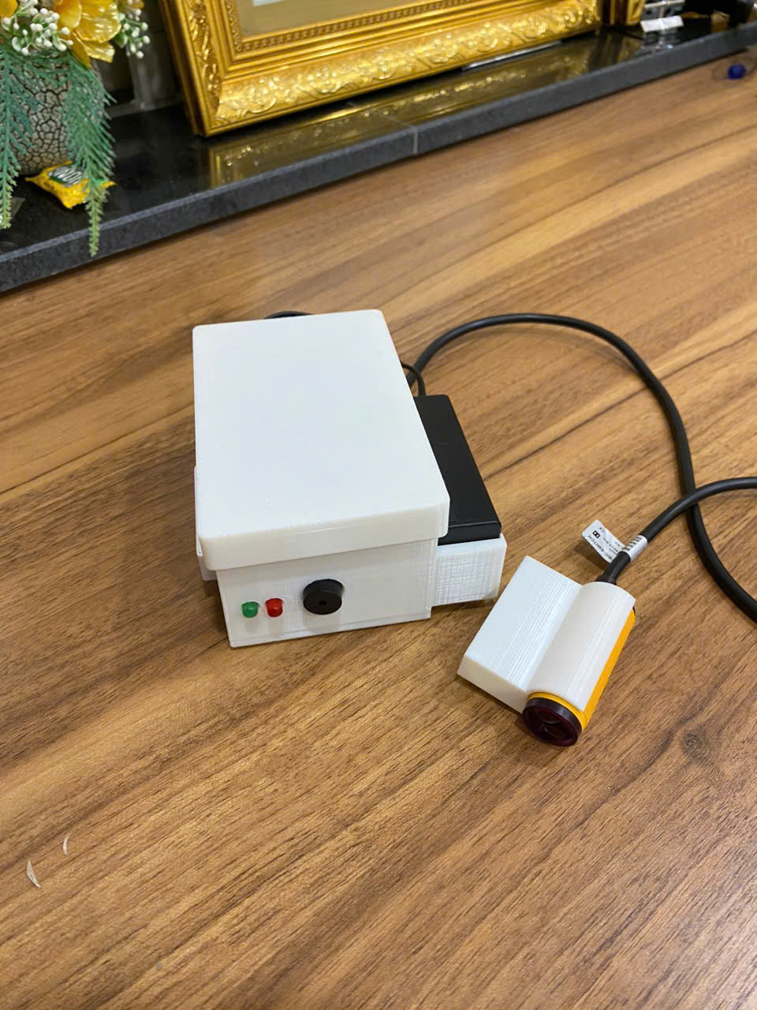
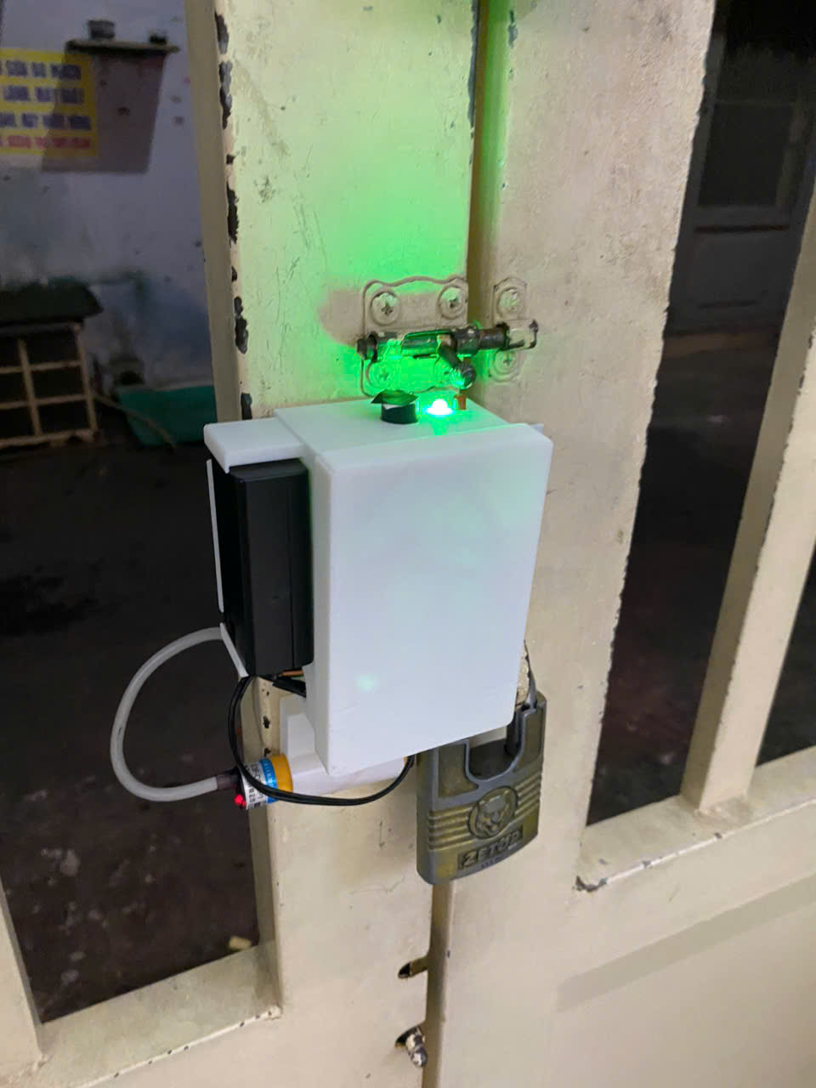

Slide 6
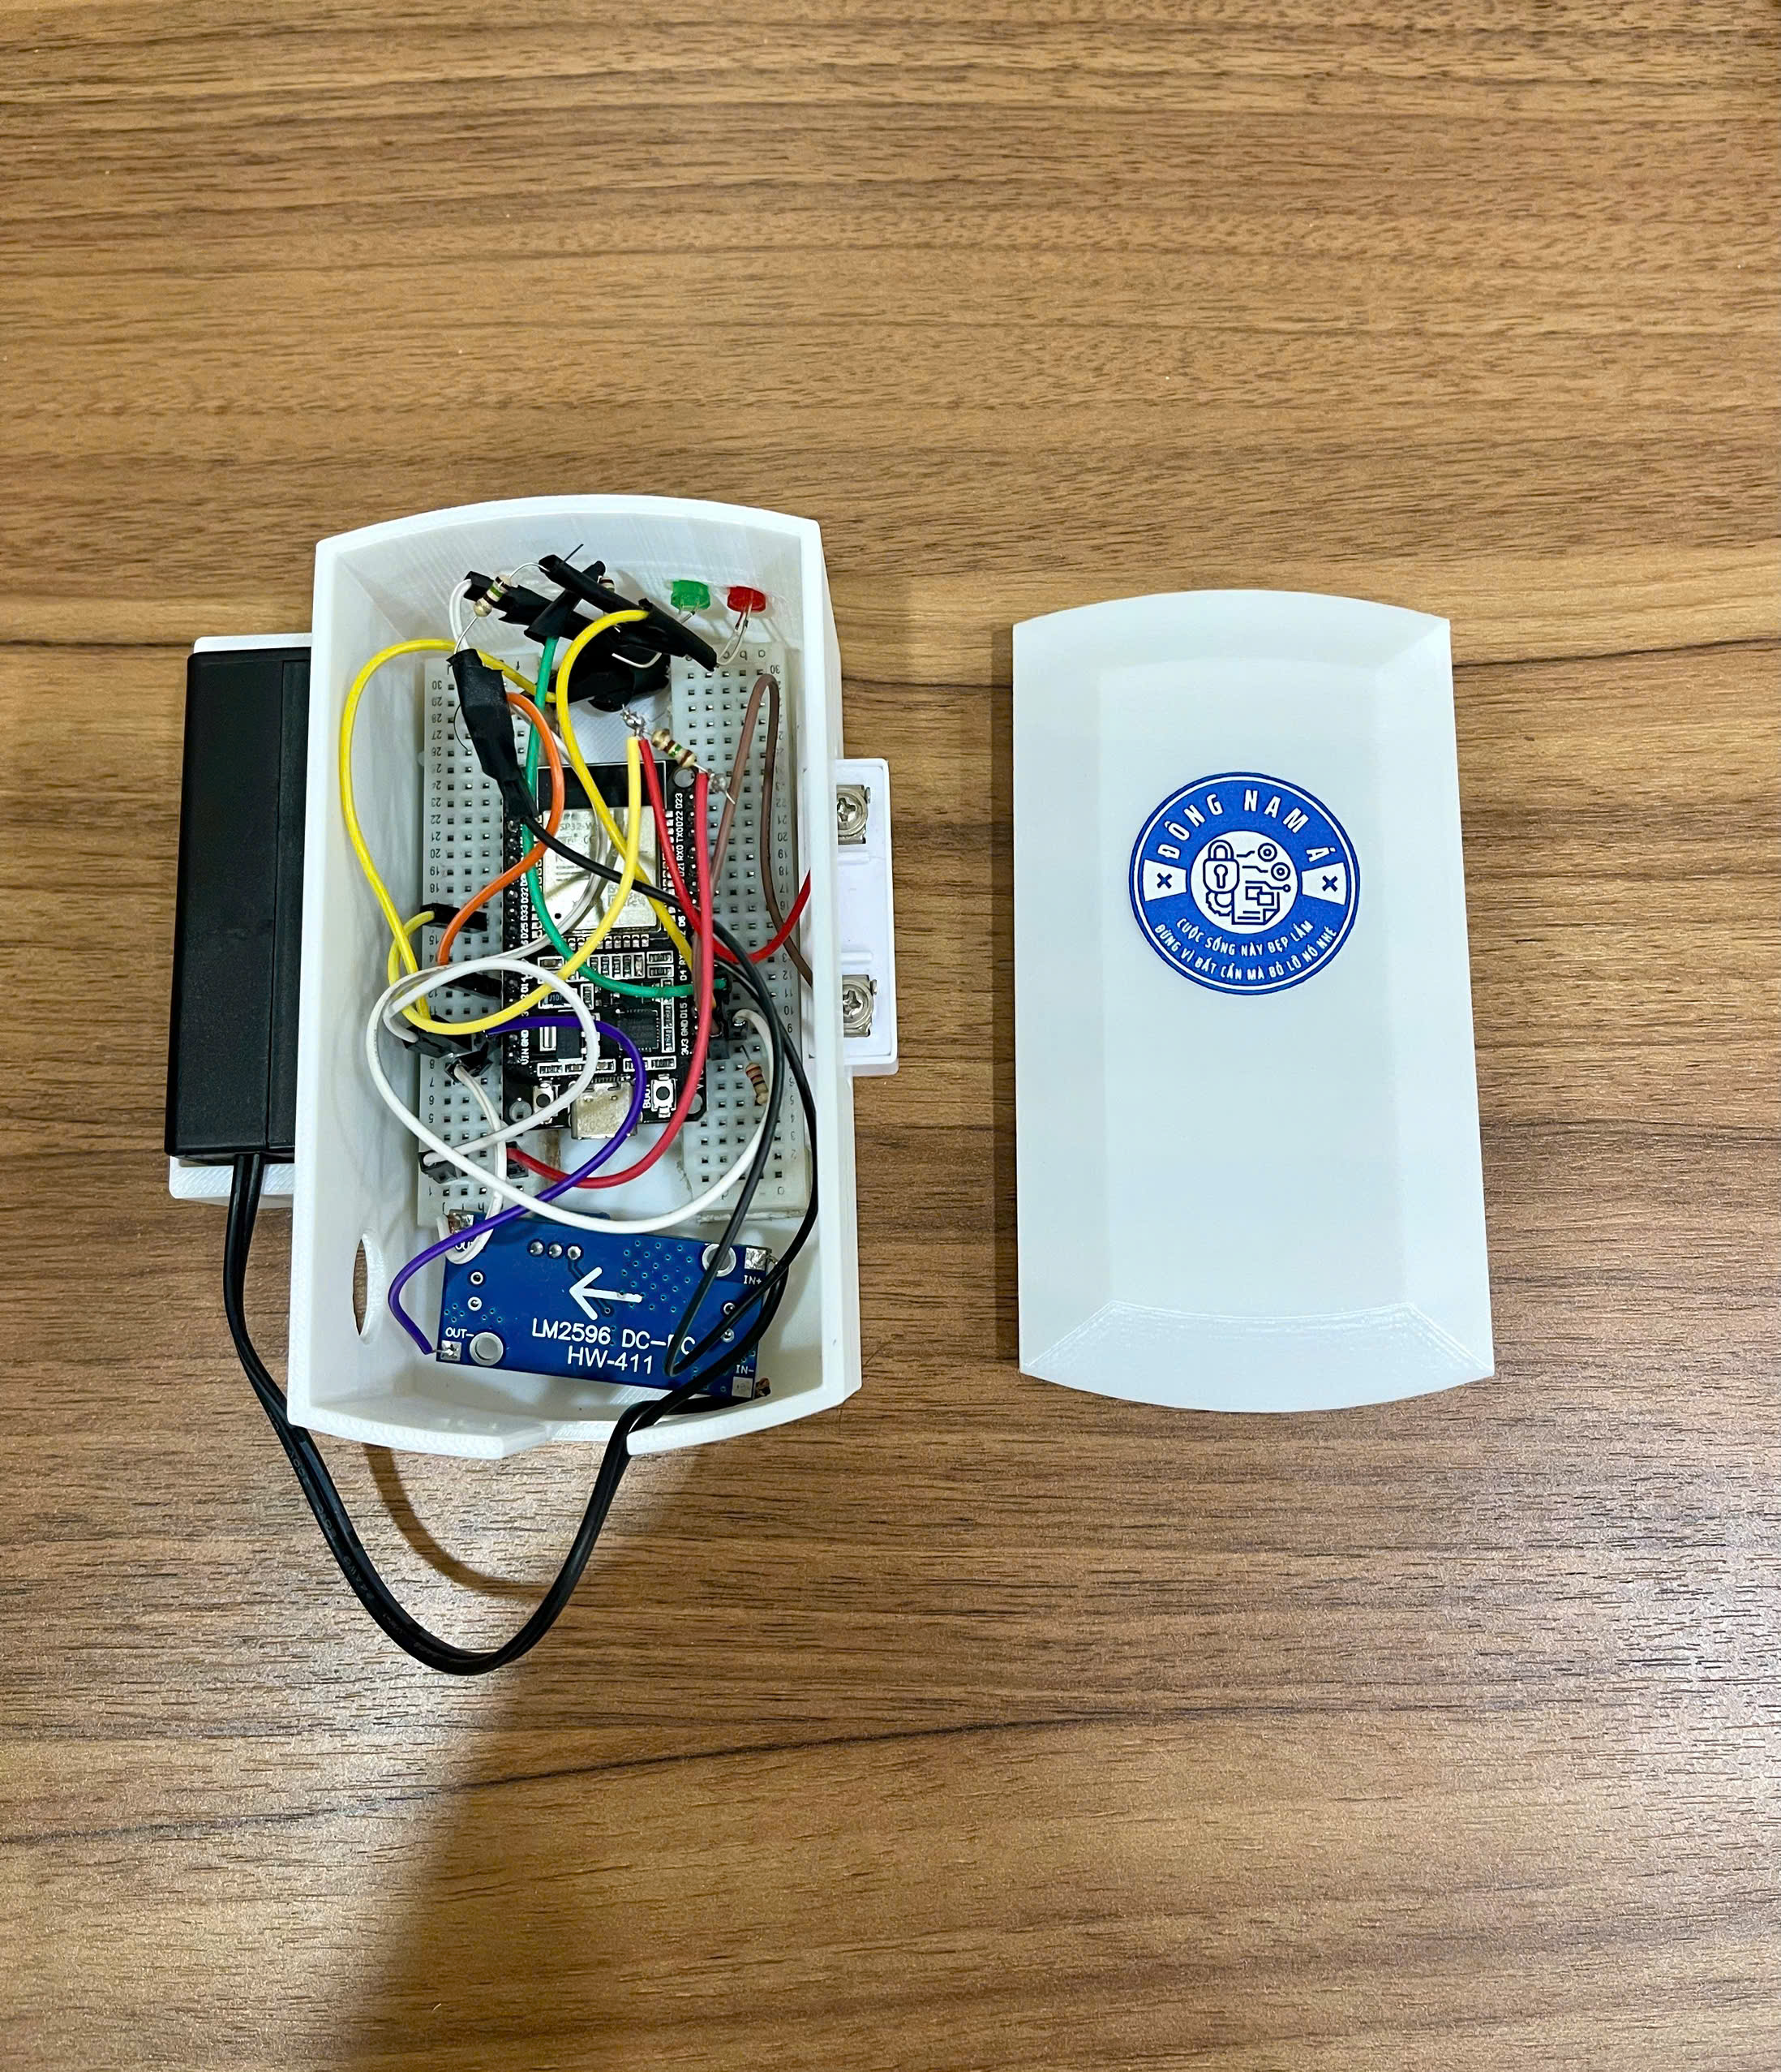
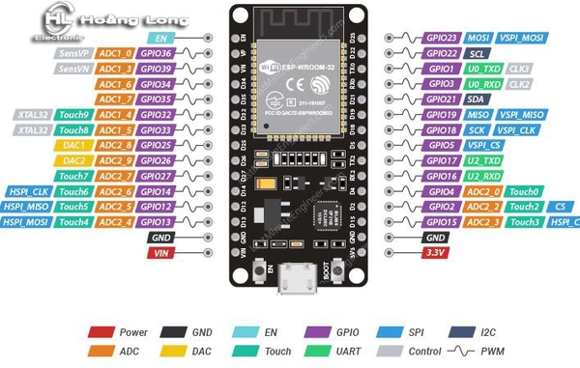
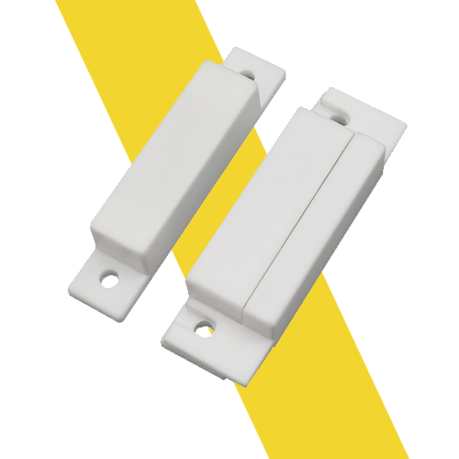
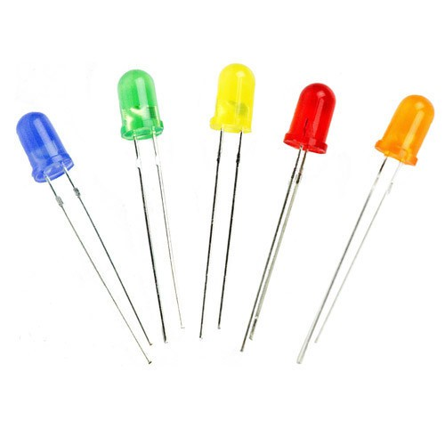
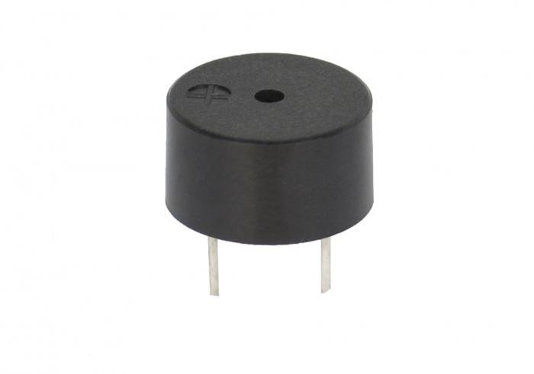
ESP32: Vi điều khiển trung tâm, xử lý tín hiệu, quản lý các linh kiện điện tử
Cảm biến MC-31: Nhận biết trạng thái đóng cửa.
Led, buzzer:hoạt động theo logic được lập trình.

Slide 7
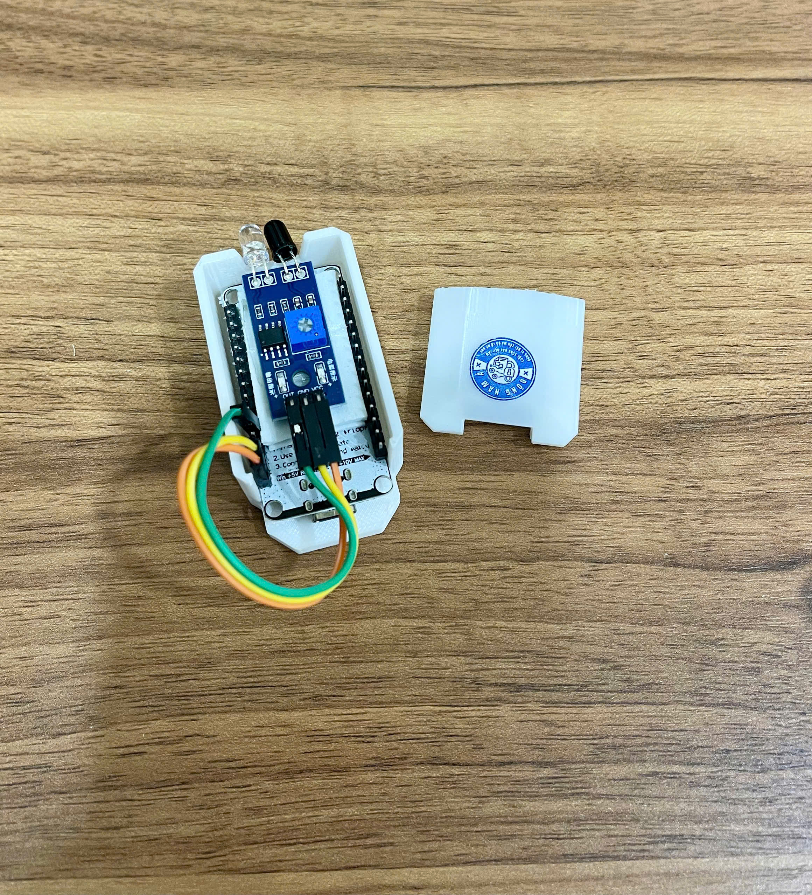
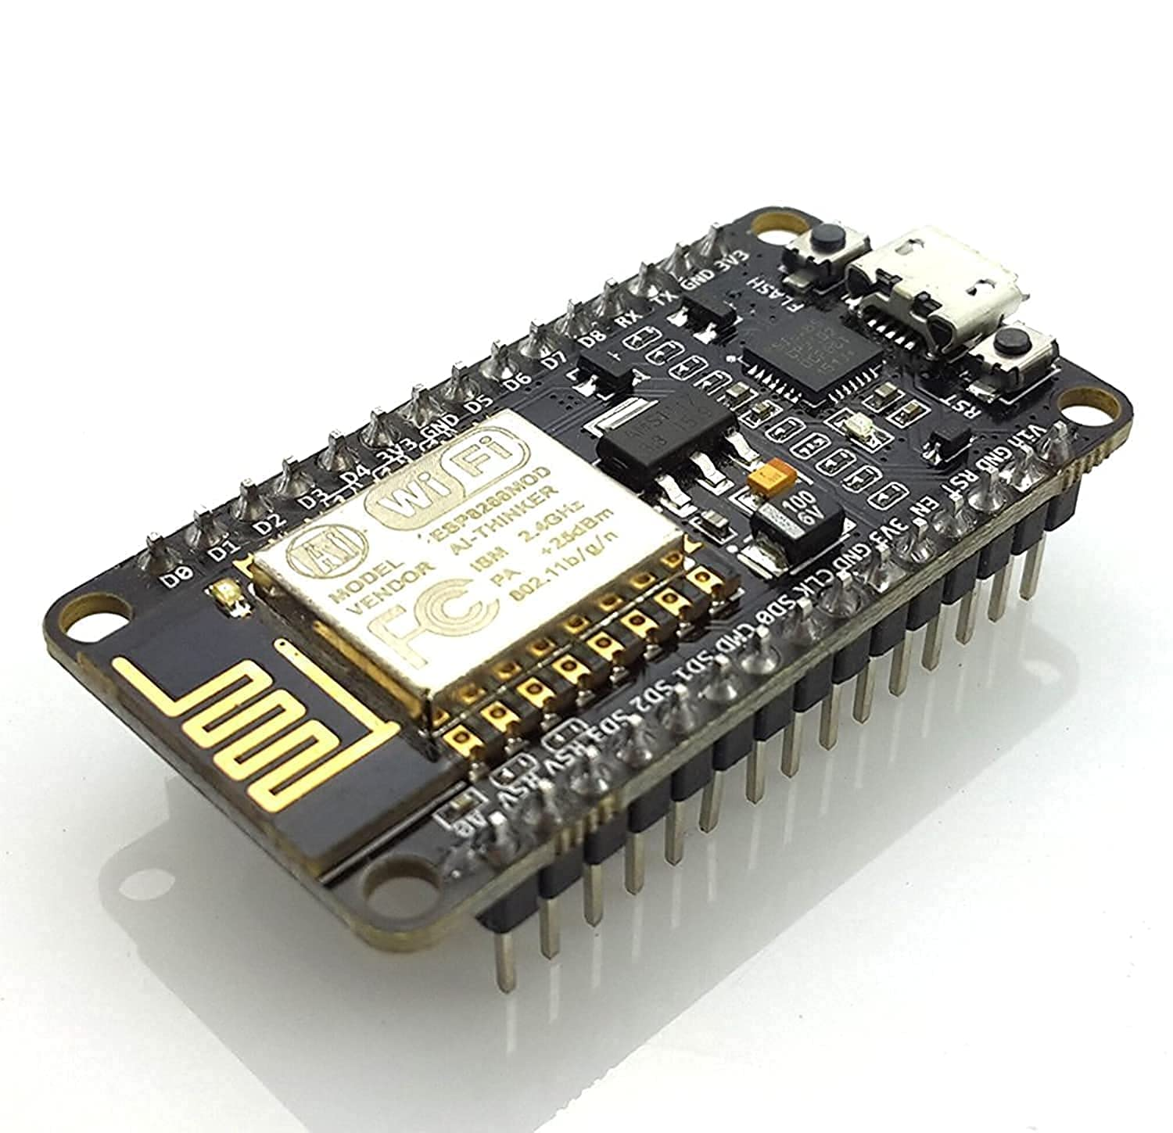
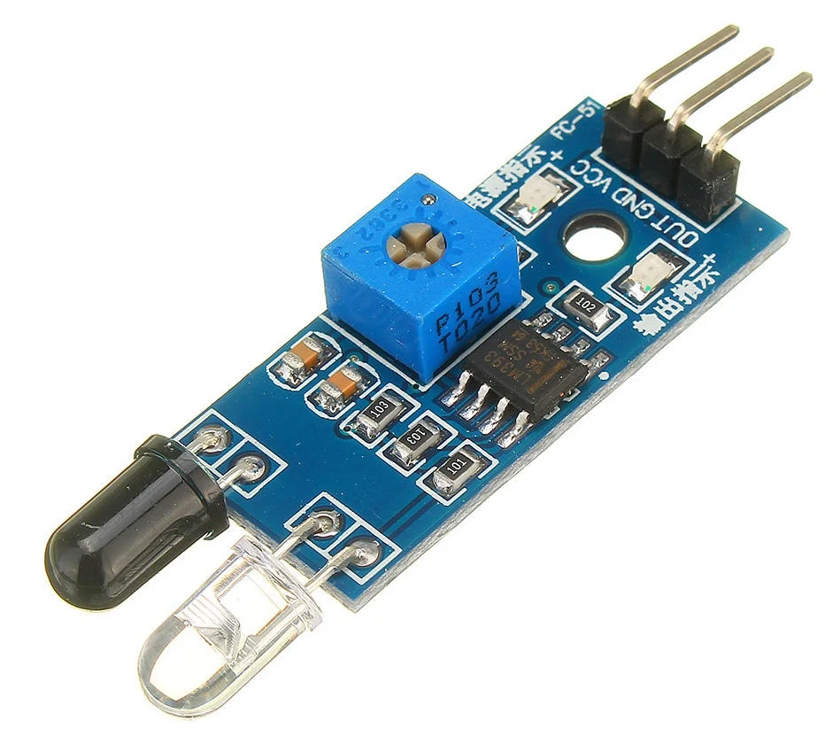
ESP8266: Xử lý tín hiệu Khóa ổ và gửi đến thiết bị trung tâm
Cảm biến Hồng ngoại: Nhận biết trạng thái khóa ổ

Slide 8

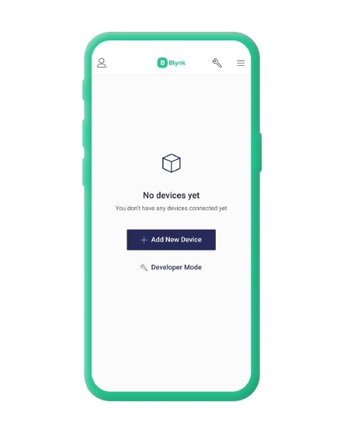


SƠ ĐỒ HOẠT ĐỘNG
Cảm biến MC31
HTTP API
Blynk Cloud
Blynk Cloud
THIẾT BỊ TRUNG TÂM
NHẬN BIẾT Ổ KHÓA
Led - Buzzer
Blynk App
Cảm biến

Slide 9
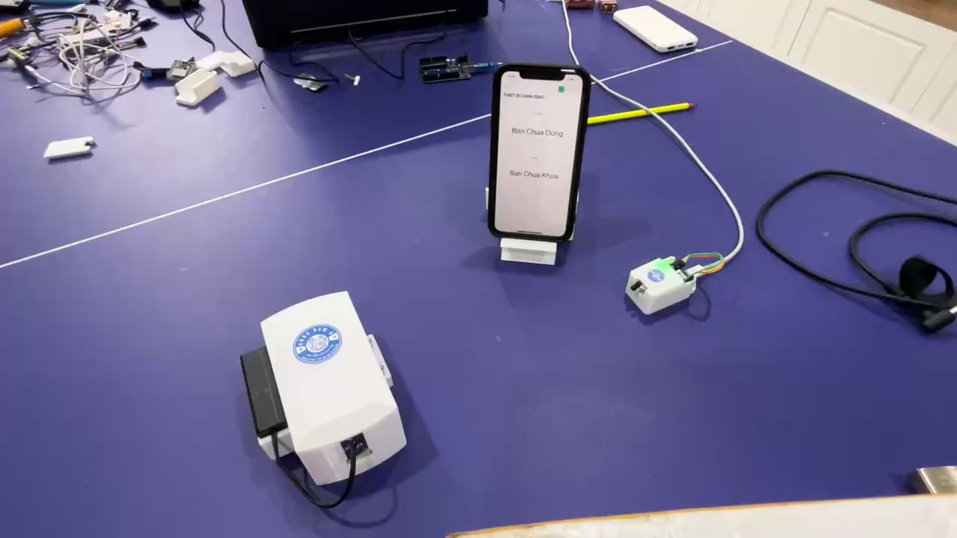

Slide 10
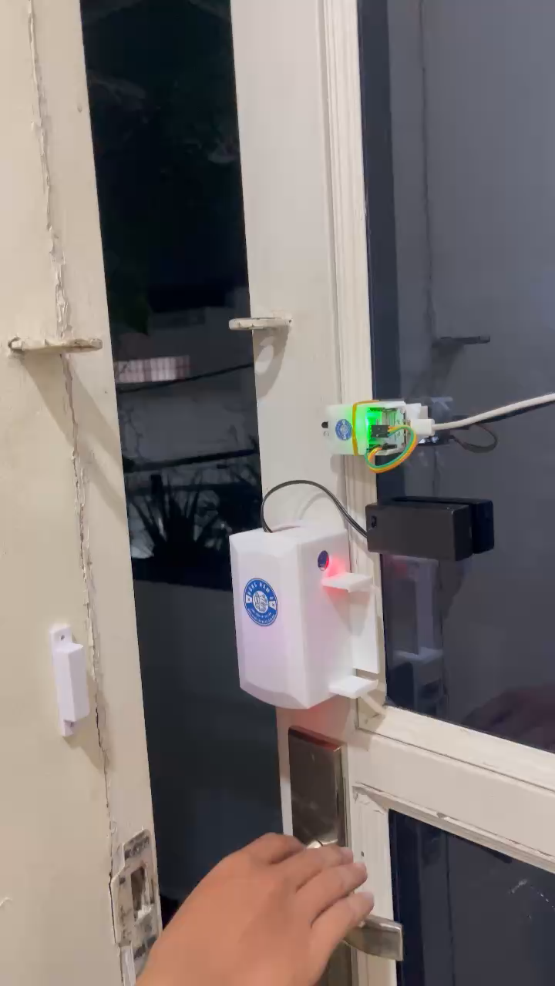

Slide 11
Thanks For Listening

